Slide 1
Git 実践入門
〜 分散型バージョン管理システムの基礎 〜
岡﨑 正悟
神戸大学理学研究科惑星学専攻 修士1回
流体地球物理学教育分野
2015/09/25 ITPASSセミナー

Slide 2
取扱説明書
質問・疑問・異論・反論・文句があればどんどん下さい
  話者も完璧に理解しているわけではないので…
Git や バージョン管理システムの細かいところはしゃべり(れ)ません
UNIX な環境なことしかよくわかってません
  Windows な環境の方, すみません
  知ってる人がいたらアドバイス下さい
途中でコマンドをポチポチ打ちます
  ITPASS サーバに ssh しておいて実際に手を動かしながら聞くと眠たくないかもしれません

Slide 3
目標

Slide 4
今日の目標
バージョン管理システムと Git の基本を知る
  このへんはさらっと…
Git を (ちょっとでも) 使えるようになる
  ITPASS サーバを使ってリモートリポジトリを構築する
  卒論とか読書会のレジュメとかプログラムのバックアップ

Slide 5
What’s
バージョン
管理システム？

Slide 6

一言で言えば…
『良い感じのバックアップのこと』佐々木(2008)
http://h95ezq2wn7d1ji3alvxp.cdn01.sova.bz/wp-content/uploads/2013/11/20120810_147650-246x302.gif

Slide 7
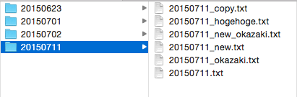
良い感じ, でないと…(1)
結局どれが
要るんや???
日付でディレクトリやファイルを管理する
何が変更
されたん???
誰がどんな変更をしたん???

Slide 8

良い感じ, でないと…(2)
複数人で作業をしよう, ってときに…
program.f90
の変更
program.f90
の変更
ｶﾀｶﾀ
||￣ Λ＿Λ
||＿（∀` ）
＼⊂´ ）
（ ┳’
hogetaroさん
( ´ ー ` )
＿(__つ/￣￣￣/＿
＼/ ./
hogeさん

Slide 9
良い感じ, でないと…(2)
複数人で作業をしよう, ってときに…
hogeさんの変更が消えちゃった!!!
／＼
..／ .／|
∴＼／.／
_, ,_ﾟ∵ |／
(ﾉﾟДﾟ)ﾉ
/ /
￣￣￣￣￣￣
hogeさん
program.f90
の変更
||￣ Λ＿Λ
||＿（Д` ; ）
＼⊂´ ）
（ ┳’
hogetaroさん
program.f90
の変更

Slide 10
ってことで, バージョン管理システム
ファイルの作成日時・変更日時・変更点などの履歴を保管
  過去のある時点の内容を参照できる
  別の時点との違い(=差分)を調べることができる
他の人が編集しても大丈夫
  元の状態に戻すことができる

Slide 11
バージョン管理システムの方式
集中型
  編集時に他の人によるファイルの変更を禁止（ロック）し, 編集終了時にロックを解除する方式
  例: CVS, Subversion
分散型
  各利用者の元にファイルを複製して, それぞれ複製を編集し, システムに変更内容を送信して反映（マージ）させる方式
  例: Git

Slide 12
What’s
Git？

Slide 13
Git って…?
オープンソースの分散型バージョン管理システムの一つ
  Linux カーネルのソースコード管理に用いるためにリーナス・トーバルズによって開発
プロジェクトの時系列を分岐（ブランチ）・融合（マージ）できる
リポジトリを利用者の手元のコンピュータに丸ごとコピーし, 必要に応じて中央の管理サーバと同期する方式
  常にサーバと通信可能でなくても編集が可能

Slide 14
Git の
基本

Slide 15

Git の基本(1): リポジトリ
リポジトリ
  ファイルの状態を記録する
  もちろん, 変更履歴も
http://www.backlog.jp/git-guide/intro/intro1_2.html

Slide 16
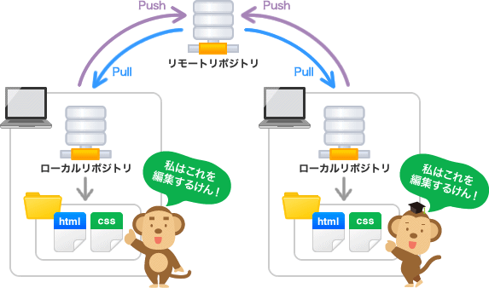
Git の基本(2): リモート/ローカルリポジトリ
リモートリポジトリ
  サーバに置いて, 複数人で共有
ローカルリポジトリ
  ユーザ一人ひとりが利用する
  手元のマシンに置く
  自分で新しく作る or リモートリポジトリをコピー
http://www.backlog.jp/git-guide/intro/intro1_2.html

Slide 17
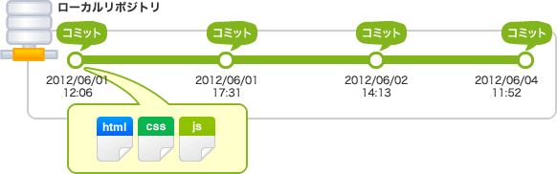
Git の基本(3): コミット
コミット
  ファイルやディレクトリの追加・変更をリポジトリに記録する操作
  前回コミットした状態から, 現在の状態までの差分を記録したコミット(リビジョン)が作成される
http://www.backlog.jp/git-guide/intro/intro1_3.html

Slide 18
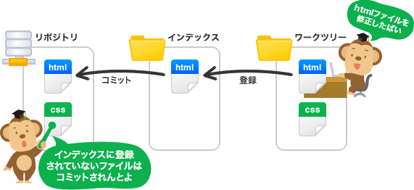
Git の基本(4): ワークツリーとインデックス
ワークツリー
  実際に作業をしているディレクトリ
インデックス
  リポジトリにコミットをする準備をするための場所
http://www.backlog.jp/git-guide/intro/intro1_4.html
Notes:
インデックスを間に挟むことで、ワークツリー内の必要ないファイルを含めずにコミットを行ったり、ファイルの一部の変更だけをインデックスに登録してコミットすることができます。

Slide 19
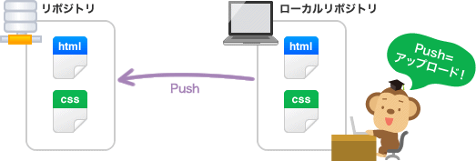
Git の基本(5): プッシュ
プッシュ
  ローカルリポジトリの変更履歴をリモートリポジトリにアップロードする操作
http://www.backlog.jp/git-guide/intro/intro3_1.html

Slide 20
Git の基本(6): クローン
クローン
  リモートリポジトリの内容をまるまるダウンロードして, ローカルリポジトリとして作成
  変更履歴も複製される

Slide 21
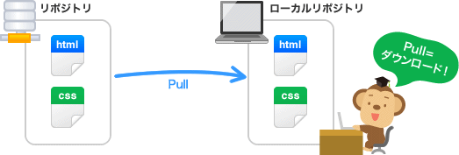
Git の基本(7): プル
プル
  リモートリポジトリからローカルリポジトリを更新する操作
  他の人がプッシュした変更内容を取り込む
http://www.backlog.jp/git-guide/intro/intro3_3.html

Slide 22
ここまでのまとめ
Git では, ファイルの変更履歴をリポジトリで管理する
多くの場合, クローンしてローカルリポジトリを作成する
ローカルリポジトリにコミットすることで, 変更履歴を記録する
  コミットの前にはインデックスに登録する必要がある
プッシュすることで, 変更履歴をリモートリポジトリに反映させる
プルすることで, 手元に他の人の変更履歴を取り込む

Slide 23
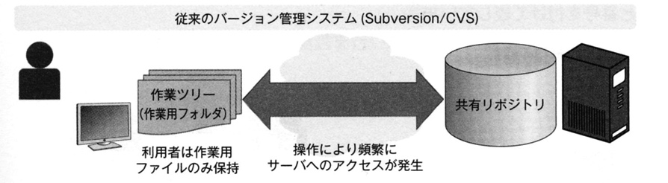
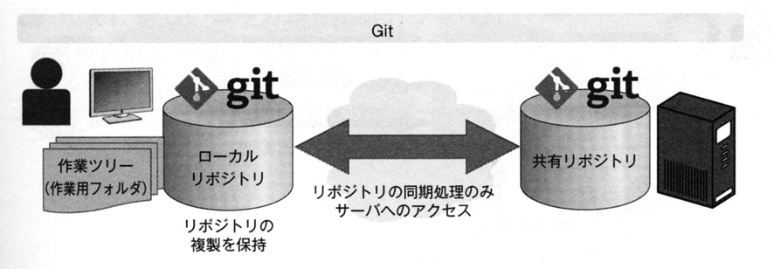
まとめ その2
分散型と集中型の違い
『Git ポケットリファレンス』(技術評論社) P.19

Slide 24
チュートリアル

Slide 25
チュートリアル…の前に
お手元の環境に Git はインストールされてますか?
ITPASS サーバに ssh できますか?
ここから先, コマンドが書いてあるときに
[local] $ …
と書かれていたら, お手元の環境で,
[server] $ …
と書かれていたら, サーバ/リモート上での コマンドです.

Slide 26
チュートリアル① 初期設定
git の設定は, ホームディレクトリの .gitconfig ファイルに記録される
以下のコマンドで設定を行う
[local] $ git config --global user.name "<ユーザ名>"
[local] $ git config --global user.email “<メアド>”
直接ファイルを編集しても良い

Slide 27
チュートリアル② ローカルリポジトリの作成
任意の場所に「tutorial」という空のディレクトリを作成
tutorial ディレクトリの中で
[local] $ git init
  これにより, tutorial ディレクトリが Git のリポジトリとして設定された

Slide 28
チュートリアル③-1 ファイルのコミット
tutorial ディレクトリ内に, 「sample.txt」を作成し, 中身に何か適当なことを書いて下さい.
以下のコマンドを打つと, ディレクトリの状況が確認できます.
[local] $ git status
tutorial ディレクトリ内の sample.txt が追跡対象になってない旨のメッセージが表示されます

Slide 29
チュートリアル③-2 ファイルのコミット
ファイルをインデックスに登録するには,
[local] $ git add <ファイル名>
  ディレクトリ内のファイルすべてを登録するには,
[local] $ git add .
  もう一度, git status を実行してみると…?
commit コマンドでコミットを実行
[local] $ git commit –m “<コメント>”
  コメントには, 更新内容などを書きます
  今は, “first commit” とでも書いておきましょう
  もう一度, status コマンドの結果を見てみましょう

Slide 30
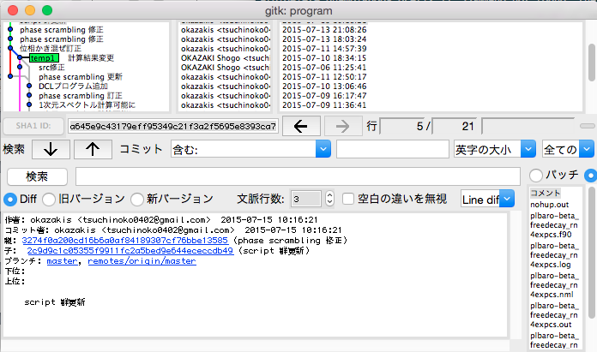
チュートリアル④ 変更履歴の確認
リポジトリの変更履歴の確認
[local] $ git log
以下のコマンドで, 変更履歴を GUI で確認することもできる
[local] $ gitk
  gitk コマンドは環境
  によってはインスト
  ールする必要がある
[local] $ gitk

Slide 31
チュートリアル⑤ リモートリポジトリの作成
ITPASS サーバに ssh して, 以下のコマンドを実行
[server] $ mkdir repos.git
[server] $ cd repos.git
[server] $ git init --bare -–shared=????
  init コマンドに --bare と --shared オプションを指定することで, 共用リポジトリの作成
  --shared= の後に UNIX のパーミッションを指定することができる
    例: --shared=0660

Slide 32
チュートリアル⑥
ローカルリポジトリへのリモートリポジトリの登録
ローカルリポジトリの反映先のデフォルト宛先は, 以下のコマンドで指定
[local] $ git remote add origin ssh:// hoge@itpass.scitec.kobe-u.ac.jp/home/hoge/ repos.git
[local]$ git config branch.master.remote origin
[local]$ git config branch.master.merge refs/heads/master
  URLに「origin」という短縮名(ニックネーム)を付ける
  ローカルリポジトリ(masterブランチを指定)をリモートリポジトリ(origin)に対して反映するように「.git/config」に対して設定
  ローカルリポジトリ(masterブランチを指定)をリモートリポジトリ(origin)から取得するように「.git/config」に対して設定

Slide 33
チュートリアル⑦ プッシュ/クローン
次のコマンドで, リモートリポジトリ origin にコミットをプッシュする
[local] $ git push –u origin
  登録がうまくいっていれば, 「git push」だけでも OK
tutorial ディレクトリから出て, 別の場所に「tutorial2」という名前のディレクトリでリモートリポジトリを複製
[local] $ git clone ssh:// hoge@itpass.scitec.kobe-u.ac.jp/home/ hoge/repos.git tutorial2
  複製されたディレクトリ内に sample.txt があるか確認

Slide 34
チュートリアル⑧
クローンしたリポジトリからプッシュ
tutorial2 内の sample.txt に何か文を追加
その後コミット
[local] $ git add .
[local] $ git commit –m “何か追加した”
この変更をプッシュしてリモートリポジトリを更新
[local] $ git push
  クローンしたリポジトリでは, push パラメータの origin と master は省略可能

Slide 35
チュートリアル⑨
リモートリポジトリからプル
もう一度, 「tutorial」ディレクトリに移動
次のコマンドで, 先ほど「tutorial2」ディレクトリで行なった変更を取り込むことができる
[local] $ git pull origin master
  「git log」で履歴を確認してみたり, sample.txt の中身を確認してみて更新されているか確かめてみる.

Slide 36
まとめ
+α

Slide 37
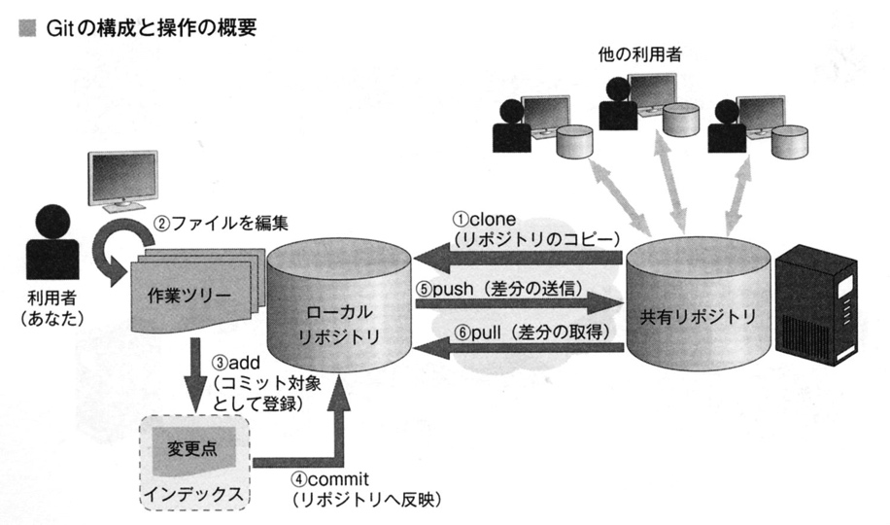
ここまでで出来るようになったこと
バージョン管理システムを利用した個人での作業
『Git ポケットリファレンス』(技術評論社) P.20

Slide 38
解説してないこと/キーワード
複数人での作業におけるバージョン管理システムの使い方
  ブランチ
  マージ
コミットの書き換え
  revert, reset, rebase…
GitHub などを利用した開発
  プルリクエスト

Slide 39
参考文献
サルでも分かる Git 入門
  http://www.backlog.jp/git-guide/
ITPASS セミナー(2008/10/03)『バージョン管理システム入門』(佐々木洋平)
  https://itpass.scitec.kobe-u.ac.jp/seminar/lecture/fy2008/081003/pub/
Git リモートリポジトリ構築(Capm Network)
  http://capm-network.com/?tag=Git%E3%83%AA%E3%83%A2%E3%83%BC%E3%83%88%E3%83%AA%E3%83%9D%E3%82%B8%E3%83%88%E3%83%AA%E6%A7%8B%E7%AF%89
岡本隆史, 武田健太郎, 相良幸範(2012)
『Git ポケットリファレンス』技術評論社

